Slide 1

YOUR LOGO
小七助手
小学生AI智能助理
创新科技 引领未来
xxxx
发布时间：2025年9月25日 发布地点：上海

Slide 2

YOUR LOGO
01.
功能演示
About Us

Slide 3
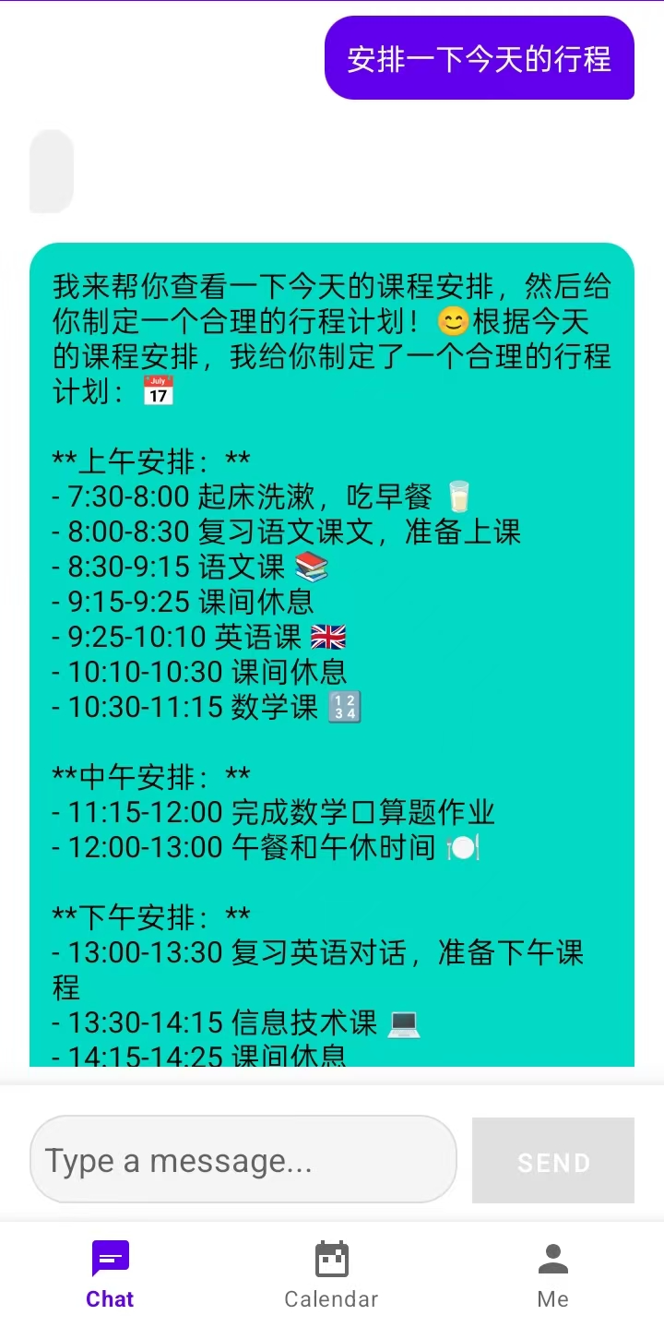
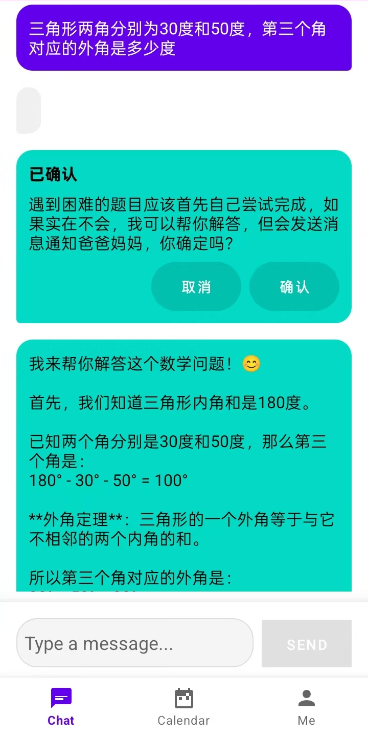
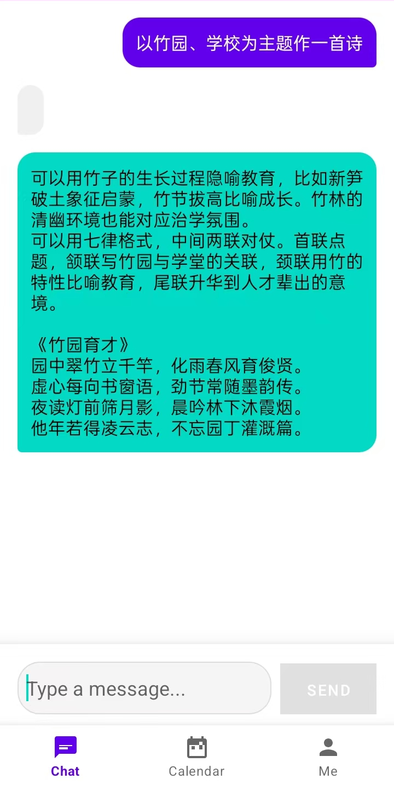
01
智能对话
文本输入框填写问题
实时接收AI回答（流式传输效果）
多轮对话支持和上下文理解
连接状态实时显示
作业辅导和知识点讲解
学习计划建议生成
日常行程安排助手
学习内容个性化推荐
日程安排
课业辅导
其它娱乐
AI可以读取指定日期的课程、作业、天气等信息，给出行程建议
AI可以帮助解答学习问题，但为了保证作业独立完成，会通知家长
AI可以实现作诗、写歌词等功能，娱乐学习两不误

Slide 4
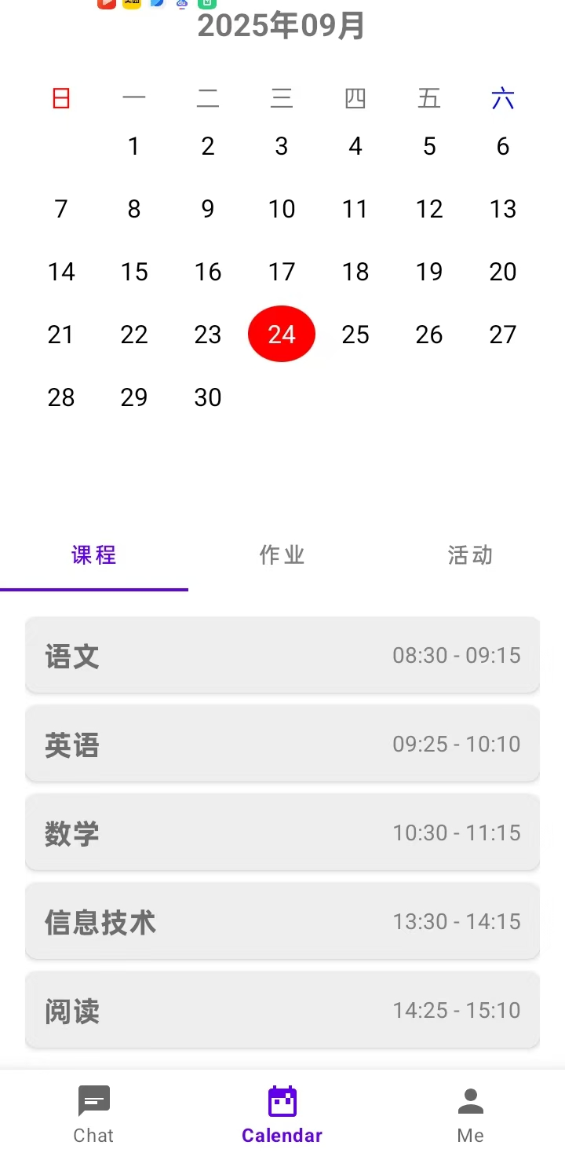
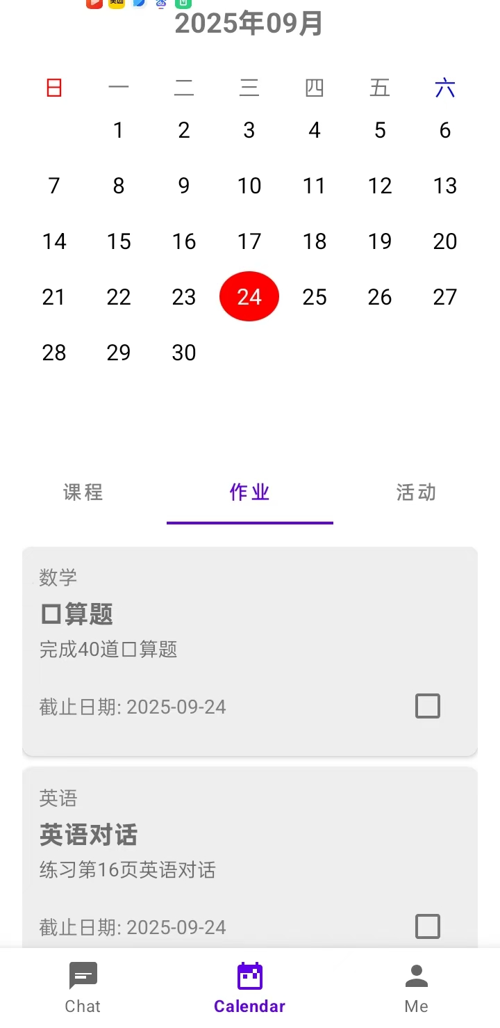
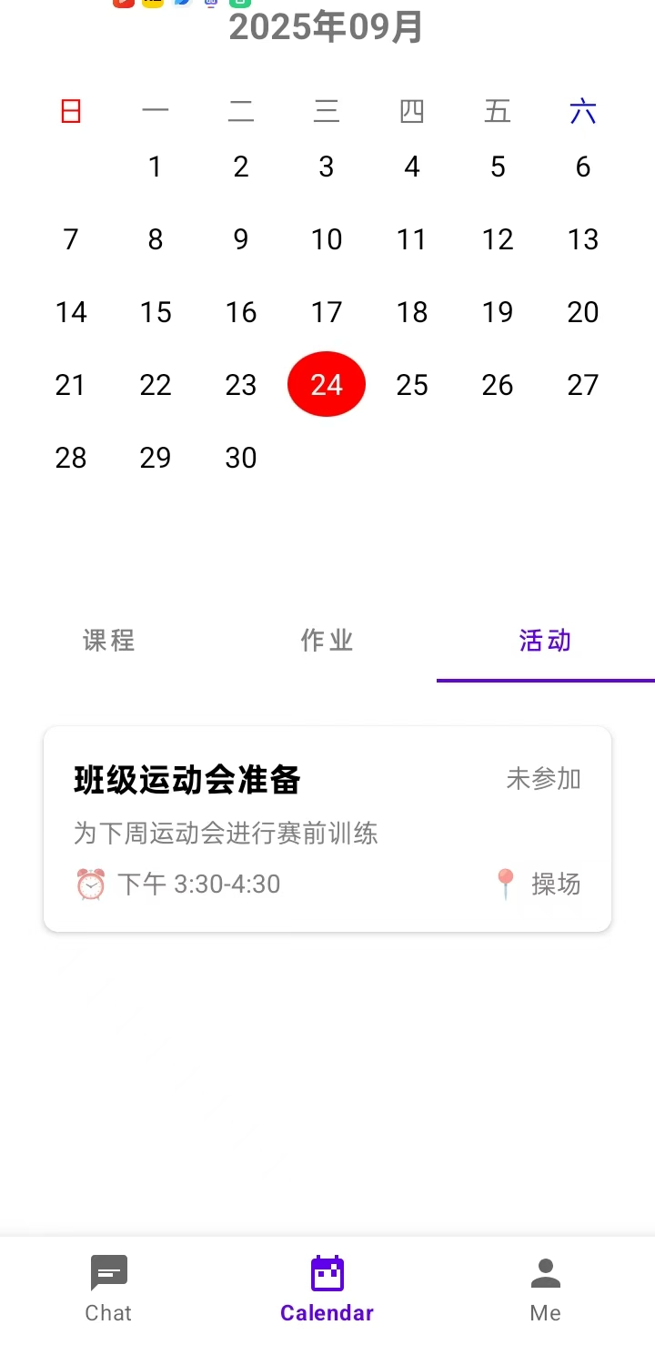
02
课程管理
1
课表查询
日期选择器功能
按日期展示当天课程
课程详情展示（课程名称、时间等)
2
作业追踪
作业列表展示
截止日期提醒
完成状态标记
3
活动管理
校园活动列表
活动详情（时间、地点、描述）
参与状态跟踪
自行添加活动
本页面的功能是帮助学生查看和管理日常的课程、作业及课外活动等信息。课程、作业信息通过Rest API从服务器拉取，活动信息既可从服务器拉取也可自行添加

Slide 5
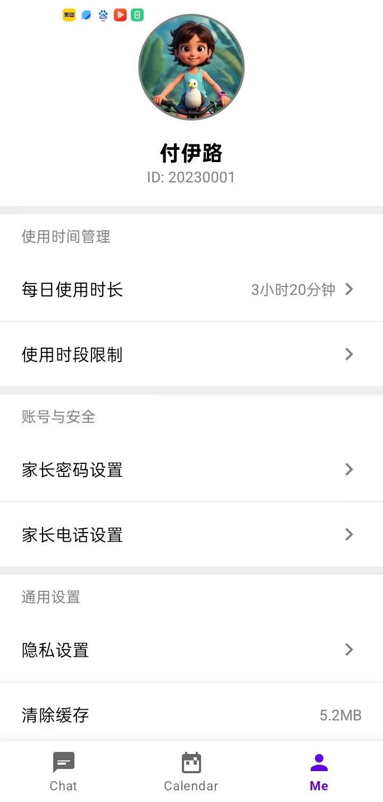
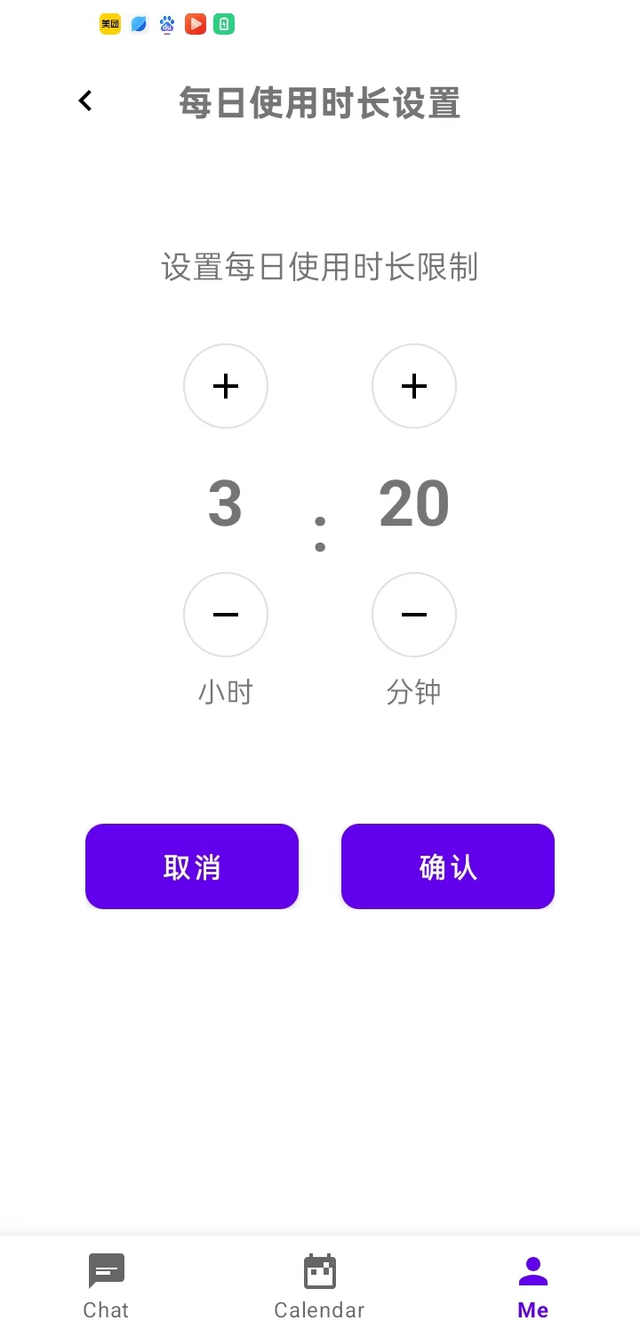
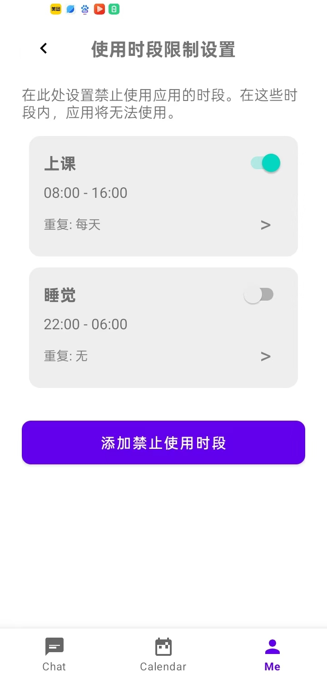
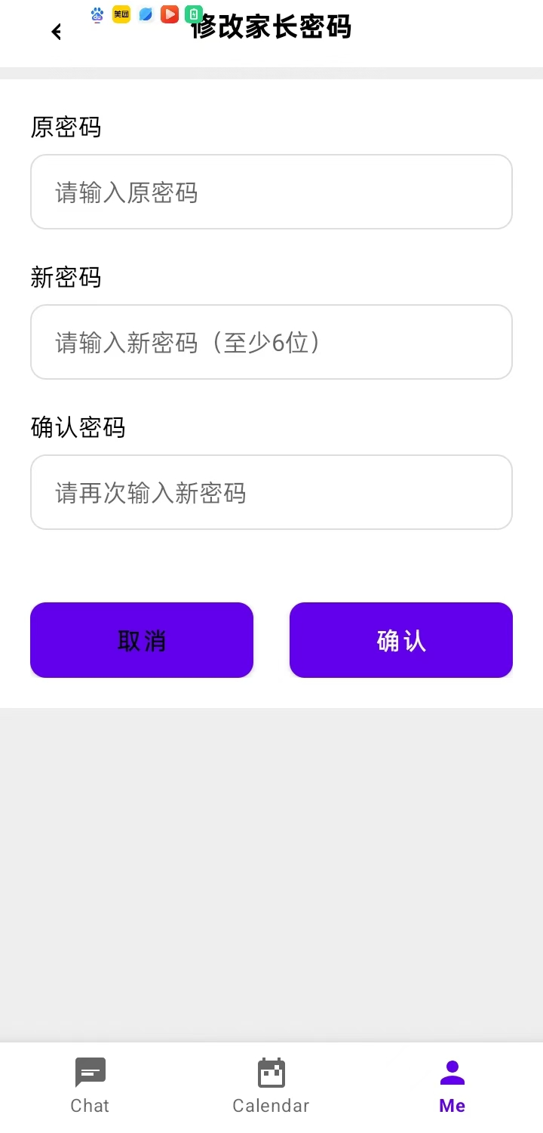
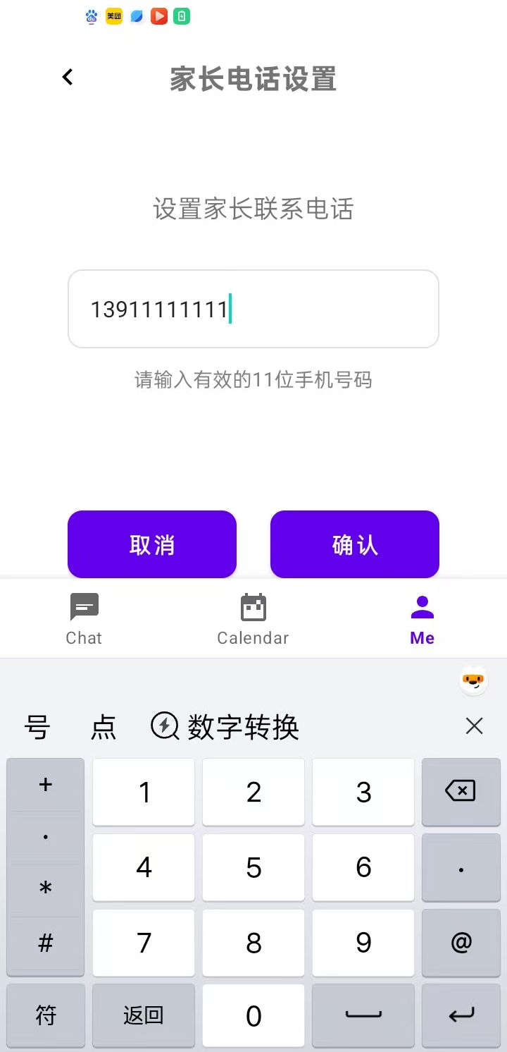
01
设置管理
家长密码设置
用于设置家长管理密码
家长电话设置
用于向家长发送信息
使用时长设置
限制使用APP的时间长度
在这个页面，可以设置用户信息，以及实现家长控制机制。灵活的使用时长和时段管理保障学生健康使用电子产品。所有的设置更改之前都需要验证家长密码。
使用时段设置
一次性、每日、每周、自定义日期规则

Slide 6
YOUR LOGO
02.
技术介绍
Introduction to products

Slide 7




02
技术架构
- 客户端：Android应用，负责用户界面展示和交互逻辑处理
- 服务器：远程服务端，负责核心业务逻辑处理、数据存储、MCP实现及与大模型连接
- 数据流向：用户请求通过客户端发送至服务器，服务器连接大模型结合本地数据处理后返回结果给客户端
- 数据存储：所有核心业务数据均存储在服务器端，确保数据安全和一致性
websocket
rest

Slide 8


02
开发工具
TRAE，负责代码生成、代码编辑
Android Studio，负责编译、调试
APP端代码全部由AI生成，由开发人员用自然语言和手绘UI描述需求

Slide 9
YOUR LOGO
03.
未来规划
Development programme

Slide 10


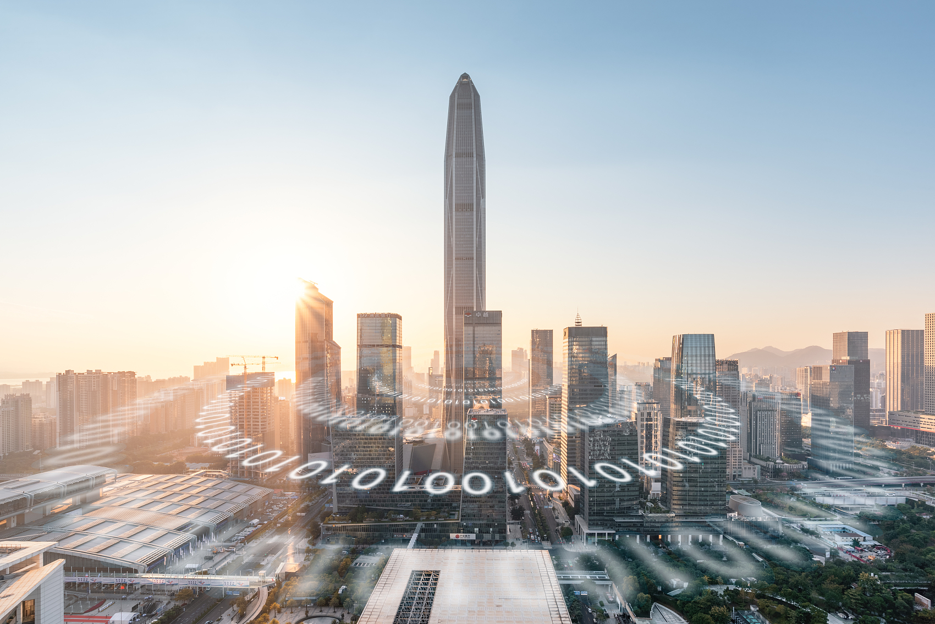

03
未来规划
增强智能交互能力
优化课程管理功能
更多学习辅助工具
增加交互功能
支持语音输入，支持图片生成等
补齐教师端功能，实现后台数据便捷输入、管理
支持作业图片扫描。支持虚拟实验等
实现小学生之间有监督的分享信息及社交功能

Slide 11
YOUR LOGO
04.
团队成员
Cooperative partner

Slide 12
YOUR LOGO
Docer
感谢您的观看!
THANK YOU FOR WATCHING
xxxx
发布时间：20XX年X月X日 发布地点：XXX

Slide 13


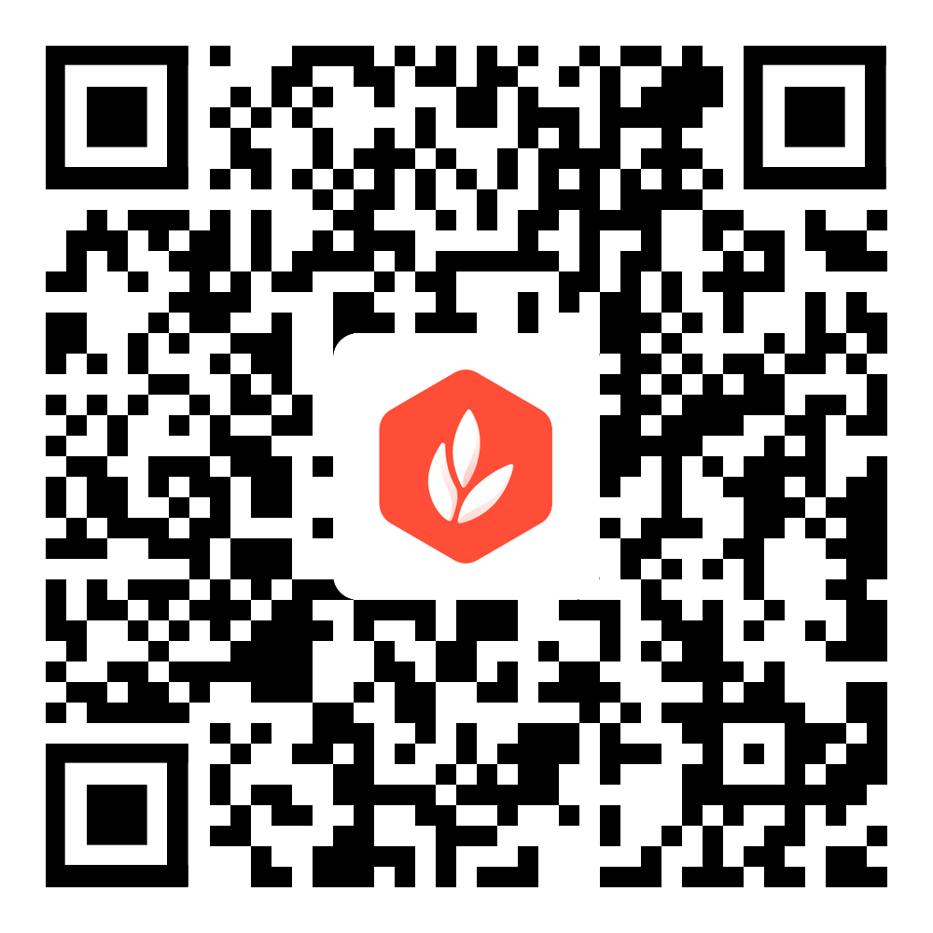

一站式办公内容服务平台
5大模板库 | 10大素材库 | 千万文库资源 | 60+项AI应用服务
资源全面、质量精美专业，提升工作学习质量与效率，打造极致高效的办公体验。稻壳儿，让办公更轻松。
模板
图表
字体
图标
图片
文库
简历
备课
组卷
海报
【声明】
本数字作品由稻壳儿提供，稻壳儿尊重知识产权，并注重保护原创设计师及用户享有的各项权利。更多优质内容前往：https://www.docer.com/?from=pinpai
郑重提醒：您对数字作品的使用行为应当遵循《WPS稻壳儿平台服务使用协议》（https://www.wps.cn/privacy/clean_docer）、《稻壳商用授权许可协议》（https://clientweb.docer.wps.cn/activity/commercialdocer-protocol-202201/）的相关约定，包括但不限于：
1、如您已购买稻壳个人商用特权，则您可在商用特权授权有效期内在《稻壳商用授权许可协议》中个人商用特权范围内使用数字作品，数字作品仅用于以自然人为主体从事的商业盈利行为。
2、如您代表您所在的组织已购买稻壳企业商用特权，则您所代表的组织可在商用特权授权有效期内在《稻壳商用授权许可协议》中企业商用特权范围内使用数字作品。
3、如您未购买任何稻壳商用特权（特别提示：稻壳会员及超级会员权益中不包含稻壳商用特权），则数字作品本身（包括但不限于文字模板、表格模板、演示模板等）及其包含的全部素材（包括但不限于字体、图片、图标、文本框、艺术字等）均不支持商用，仅能为您个人学习、研究或欣赏目的使用。
4、您不可将数字作品中的全部或部分内容用于复制再出售，或以出租、出借、转让、分销、发布等其他任何直接、间接方式提供给他人使用。
5、您不可将数字作品接入网站、平台等，或以任意方式为他人提供数字作品下载。
6、数字作品中包含的内容仅供参考，稻壳儿不保证真实性、正确性、有效性、完整性和准确性，不代表稻壳儿的立场和观点，也不构成对您的任何建议。
扫码了解更多特权

